Slide 1
Herzlich Willkommen!
ZW II Vorsorge-06-2026
Basisrente

Slide 2
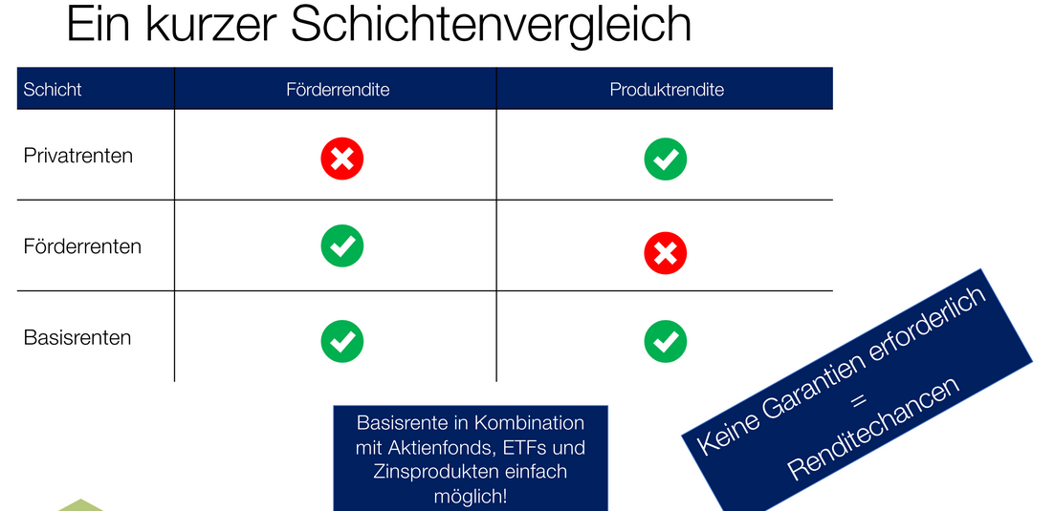
Basisrente

Slide 3
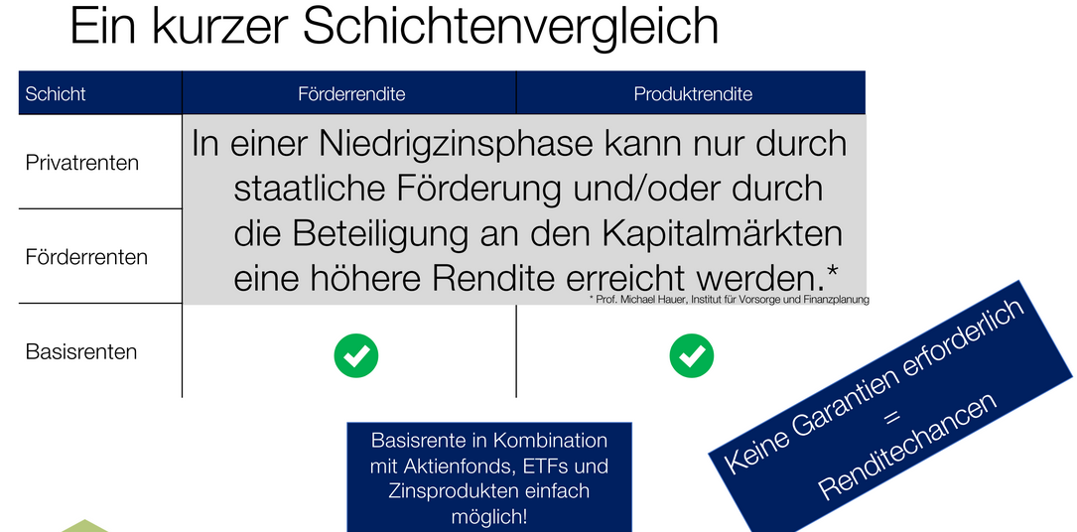
Basisrente

Slide 4
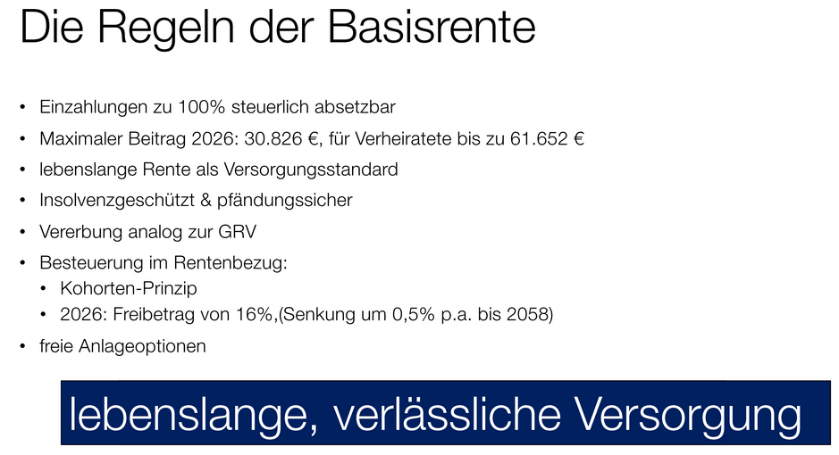
Basisrente

Slide 5
Basisrente
Exkurs: Grundfreibetrag
Der Grundfreibetrag ist der Teil Ihres Jahreseinkommens, der steuerfrei bleibt. Er dient dazu, das Existenzminimum zu sichern, damit jeder Bürger das nötige Geld für lebensnotwendige Dinge wie Nahrung, Kleidung und Wohnen behält.
Höhe (für das Jahr 2026): 12.348 Euro für Alleinstehende und 24.696 Euro für zusammenveranlagte Ehe- oder Lebenspartner.
Keine Steuer auf den Freibetrag: Sie zahlen erst Steuern auf den Teil Ihres Einkommens, der über diesem Betrag liegt.

Slide 6
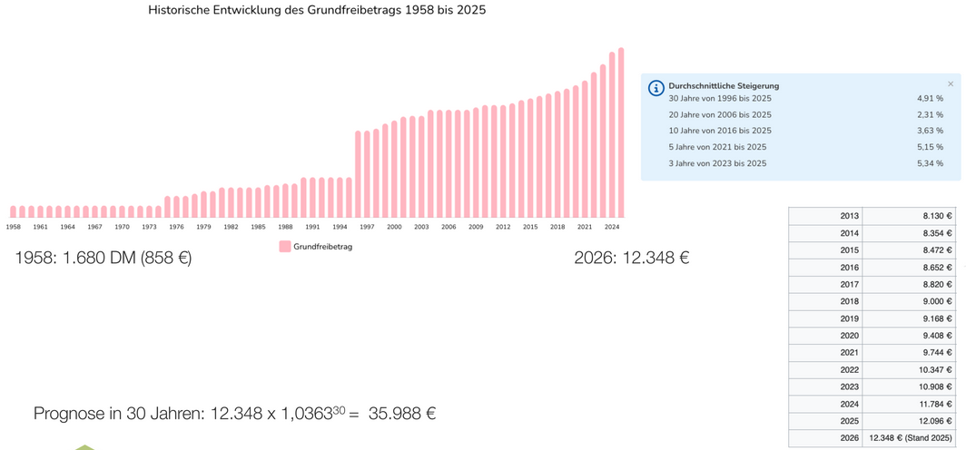
Basisrente

Slide 7
Basisrente
Fallbeispiel
Ehepaar – Beide 58 Jahre alt
Er: Angestellt 110.000 € p.a.
Sie: Selbständig 40.000 € p.a.
Tagesgeldkonto:
Zinssatz: 1,5% p.a.
Stand heute: 66.210 €

Slide 8
Basisrente
Fallbeispiel
Jahr | Basisrente Beitrag | Stand | Steuerrück-erstattung | Tagesgeldkonto
0 | 0 € | 0 € | 0 € | 66.210,00 €
1 | 24.000 € | 24.000 € | 10.758,30 € | 52.968,30 €
2 | 24.000 € | 48.000 € | 10.758,30 € | 39.726,60 €
3 | 24.000 € | 72.000 € | 10.758,30 € | 26.484,90 €
4 | 24.000 € | 96.000 € | 10.758,30 € | 13.243,20 €
5 | 24.000 € | 120.000 € | 10.758,30 € | 1,50 €
In der gleichen Zeit hätte das Tagegeld einen Wert von 69.863,92 € erreicht!

Slide 9

Basisrente
Fallbeispiel
Kunde 55 Jahre alt
Verheiratet
Jahresbrutto (ZVE): 83.000 €
Vertragsguthaben: 100.000 €
Restlaufzeit: 8 Jahre
Beitragsfreier Tarif

Slide 10
Basisrente Fallbeispiel
Steuerrückzahlungen für die Altersvorsorge nutzen:
Jahr | Einzahlung | Wertung | Steuerlich abzugsfähig | Steuer-erstattung
2026 | 20.000 € | 100 % | 20.000 € | 6727,48 €
2027 | 20.000 € | 100 % | 20.000 € | 6673,18 €
2028 | 20.000 € | 100 % | 20.000 € | 6620,14 €
2029 | 20.000 € | 100 % | 20.000 € | 6566,61 €
2030 | 20.000 € | 100 % | 20.000 € | 6518,10 €
Summen | 100.000 € |  | 100.000 € | 33.105,51 €

Slide 11
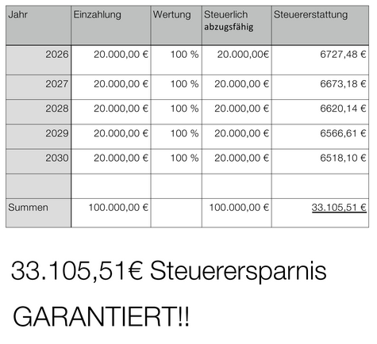
Basisrente Fallbeispiel
Steuerrückzahlungen für die Altersvorsorge nutzen:
Variante 1: in eine Schicht 3-Police einzahlen
flexibles Guthaben aufbauen
Variante 2: in die Basisrente zuzahlen
steueroptimiertes Rentenkapital aufbauen

Slide 12
Basisrente
Fazit
Basisrente ist für folgende Menschen besonders geeignet:
Arbeitnehmer, deren zu versteuerndes Einkommen oberhalb von 35.000 € liegt (70.000 € bei Ehepaaren)
Alle Selbständigen und Freiberufler
Menschen 50 Plus, die gut verdienen und Liquidität haben
….

